Slide 1
Использование антибиотиков в первичном звене здравоохранения Грузии
Марина Дарахвелидзе
Начальник отдела здравоохранения
Министерство по делам Вынужденно Перемещенных лиц с Оккупированных Территорий, Труда, Здравоохранения и Социальной Защиты Грузии
2019, Копенгаген

Slide 2
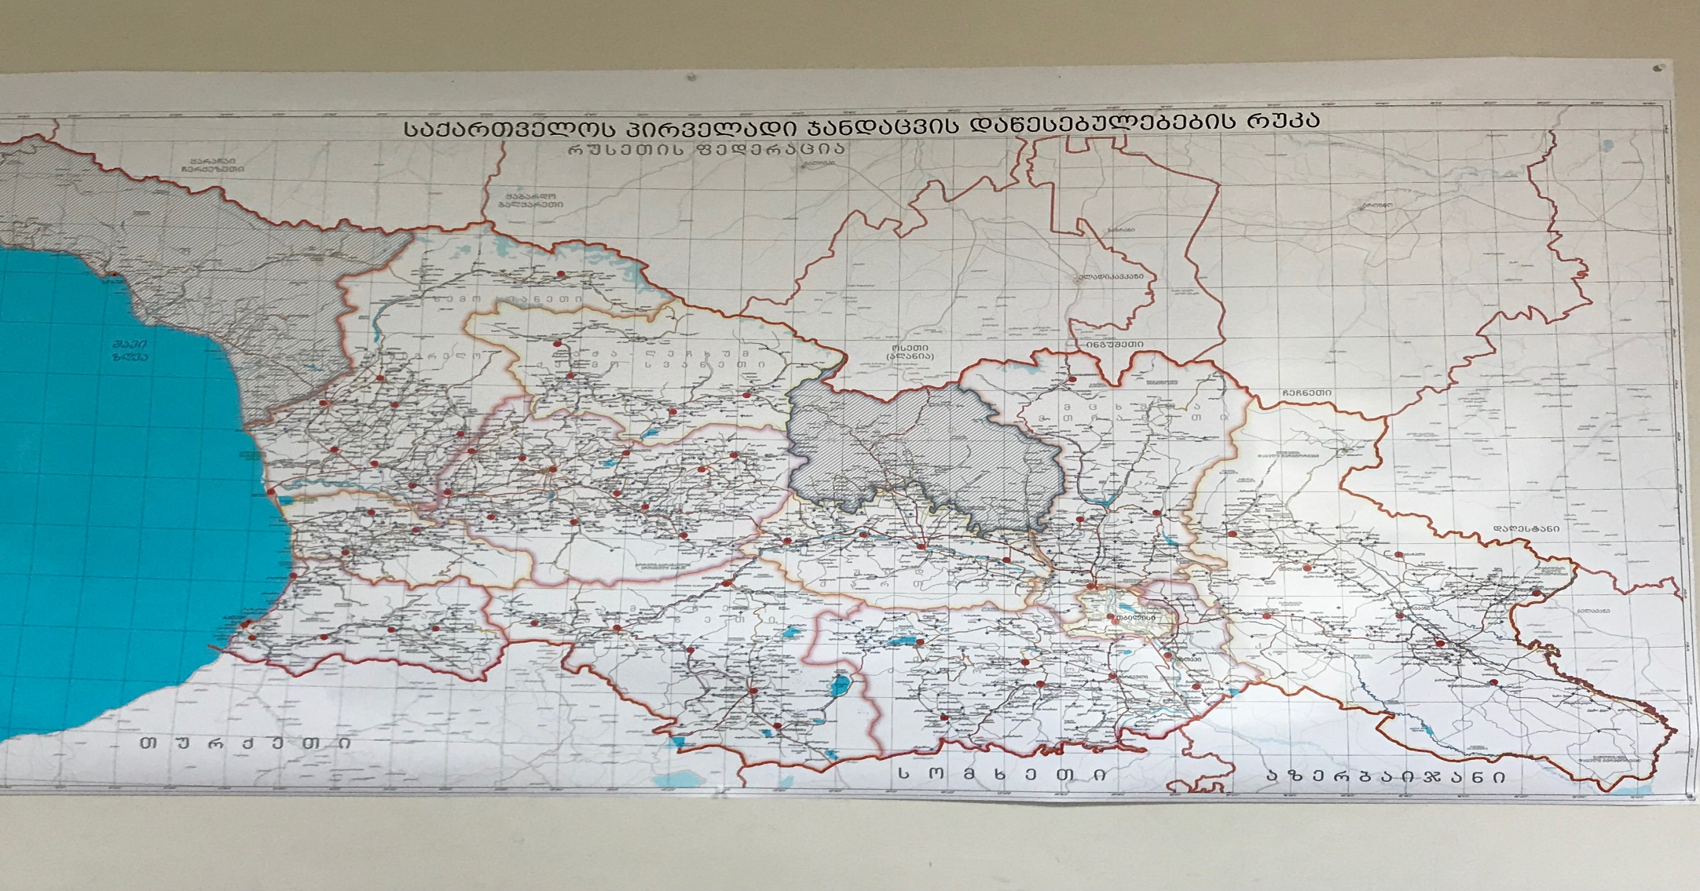
Карта первичных медицинских учреждении Грузии

Slide 3
Роль первичной медико-санитарной помощи в ответственном использовании лекарственных средств - текущая ситуация (1)
Первичная медико-санитарная помощь является основным игроком в лечении хронических и острых заболеваний
Первичная медико-санитарная помощь отвечает за развитие знаний и повышение осведомленности среди населения
Госпитализация на 1000 человек населения
Посещения амбулаторно-поликлинической помощи на человека в год
Notes:
According to the WHO latest available data, the average number of out-patient encounters in the European Region is about 7.2 per capita. In Georgia, last 2 decades, this indicator did not exceed 2.2. In the frame of the UHC program the numbers of out- and in-patient encounters continued to grow due to increased accessibility of healthcare services. In 2017, the number of contacts with out-patient facilities per capita reached 3.5.

Slide 4
Роль первичной медико-санитарной помощи в ответственном использовании лекарственных средств - текущая ситуация(2)
Домашний визит
Aмбулатория
Больницы (амбулаторно)
Больницы (как стационарные)
Стоматологическая помощь
Диагностические центры
аптека
скорая помощь
Другой
Source:Molhsa, HUES 2017
Notes:
According to the survey conducted by the World Bank, WHO and the USAID, the main achievements of the Universal Healthcare Program are: increased accessibility to the medical services; increased utilization of the medical services; reduced financial barriers and increased coverage.
PHC institutions in Georgia in 86% are private and in many situations government meet resistance from private sector regarding new regulations and law enforcement measures

Slide 5
          Распространенность пяти острых состояний за последние 30 дней, 2007-2017
Общее потребление антибактериальных препаратов J01 по фармакологической подгруппе
Notes:
The distribution of acute conditions has not changed substantially since 2014. Respiratory diseases are the most common acute illness, with 30.4 percent of the population reporting occurrence of respiratory disease in 2017 .
Another possible explanation for the high consumption in 2017 is failure to adequately account for exports of locally produced products. The reported high levels of consumption of medicines in the sulphonamide and trimethoprim group lends some support for this explanation. Estimates of consumption of J01E antibacterials increased from 0.3 DID in 2014 to 6.7 DID, 9.8 DID and 6.8 DID in the following years 2015-2017 (Table 9.1). The agent trimethoprim was most consumed oral antibacterial in 2017 (Table 9.4), with 6.74 DID and representing 27.5% of total oral consumption. Given that trimethoprim is used primarily to treat urinary tract infections, this level of local consumption of trimethoprim seems improbable.

Slide 6
Краткий обзор национального законодательства (1)
Изменения, внесенные в 2013 году в Закон Грузии о лекарственных средствах и фармацевтической деятельности, который запрещает выпуск лекарств второй группы (включая антибиотики) без рецепта, с 1 сентября 2014 года
С 2016 года была разработана программа электронного рецепта
С 2018 года электронные рецепты являются обязательными для больниц и одновременно существующих амбулаторных клиник, которые расположены в Тбилиси и являются поставщиками медицинских услуг в рамках UHC.
Начиная с 2019 года, электронная рецептура станет обязательной для всех поликлиник
Notes:
During the realization of medicines subjected to millions of recipes, a strong leverage of supervision is electronic health, which:
Facilitate/simplify the procedure for preserving the prescriptions of the medical and pharmaceutical sector, saves time, minimizes the risks of access to technical errors in the subscription, thus raising their motivation to avoid the use of the recipe
Reduces the cost of the paperwork for the holders of medical institutions and saving time, increases the bandwidth - reduce patient queues
The electronic recipe is comfortable for the patient with chronic illness and causes its satisfaction, it may not be necessary to visit a physician to continue his/her recipe, which saves his time and financial resources

Slide 7

Основные требования
Основные требования, которые применяются к рецепту :
Рациональное использование лекарств (в том числе антибиотиков)
Снижение рисков, вызванных самолечением пациента
Доступность для населения
Избегать ухудшения качества медицинских услуг для пациента
Notes:
Situational analysis and consultations with stakeholders has showed -
The obstacles, that were recognized in the area of
medical services:
The absence of the ability to correctly subscribe
Lack of computer skills in medical personnel and lack of personal computers
Resistance regarding supply of paper forms for recipe
Patients' lines
Access to a doctor in non-working hours

Slide 8
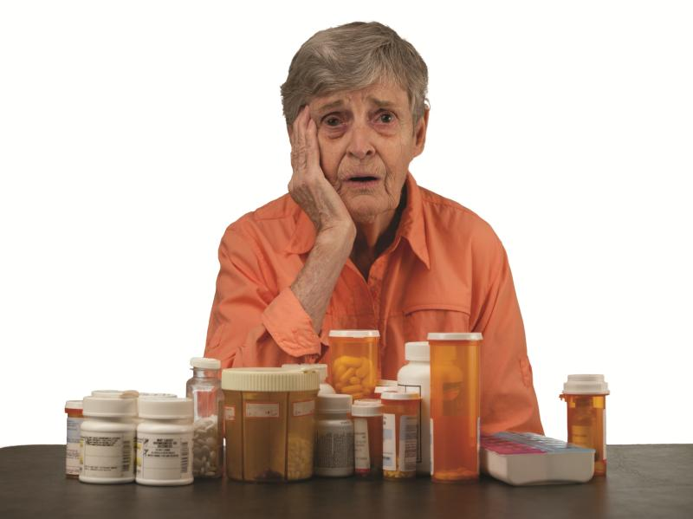
Краткий обзор национального законодательства (2)
С 2018 года был введен в действие механизм полипрагмазии. Одним из критериев пересмотра рецепта является назначение двух или более антибиотиков.
Для ПМСП обязательно иметь внутренний механизм полипрагмазии (внутренний аудит)
Создание аккредитованного учебного курса - «Рациональное использование антибиотиков».
Перевод и публикация Санфордского руководства по антимикробной терапии на грузинский язык (печатная версия и веб-версия)

Slide 9
Годовые расходы на душу населения (в текущих ценах, лари), 2007-2017
Source: HUES, 2017

Slide 10
Краткий обзор национального законодательства(3)
Национальная стратегия по устойчивости к противомикробным препаратам на 2017-2020 годы, Постановление Правительства № 29 от 11 января 2017 года
«Об утверждении правил надзора, профилактики и контроля внутрибольничных инфекций» Приказ министра здравоохранения №38 от сентября 2015 г.
У амбулаторного медицинского супервизора должно быть лицо, ответственное за контроль инфекций, учет, управление, надзор и контроль за инфекциями, связанными с медицинской помощью, а также за обеспечение безопасности пациентов и качества медицинских услуг. Одним из этих обязательств является мониторинг и контроль использования противомикробных препаратов
Сельский врач сам отвечает за вышеуказанные проблемы
Notes:
Obj ectives of National Strategy Against Antimicrobial Resistance
Establishing and maintaining of coordination and surveillance
Surveillance on antibiotic consumption
Surveillance on antimicrobial resistance
Strengthening of infection prevention and control
Strengthening of microbiology laboratory capacities
Support rational use of antibiotics
Increase of knowledge and awareness
Study and limit use of antibiotics in food industry

Slide 11
Оценка ...
Источник: Международный фонд "Curatio", Барометр здравоохранения, Четвертый раунд (декабрь 2014 года), Пятый раунд (июль 2015 года). :
Т.Н. ,,институт рецепта’’ - эффективный шаг правительства
Рецепт - инструмент, снижающий незастрахованные медицинские расходы населения на лекарства
Сокращение использования лекарств / антибиотиков (самолечение и нерациональная фармакотерапия)
Источник: Всемирный банк, Всемирная организация здравоохранения и USAID, HUES (2014, 2017)
Расширение доступа к лекарствам, особенно в городских районах, что также связано с сокращением ненужного использования лекарств
Согласно доходам, во всех квинтильных группах снизились барьеры на покупку лекарств
Амбулаторная посещаемость населения увеличилась

Slide 12
Барьеры для изменения / реализации
86% учреждении первичной медико-санитарной помощи в Грузии являются частными, и во многих случаях правительство сталкивается с сопротивлением со стороны частного сектора в отношении новых нормативных актов и правоохранительных мер.
Теневые отношения врачей с фармацевтическими производителями - они ориентированы на назначение лекарств, может быть, это выгодно, но не всегда уместно
Низкий уровень информированности населения об использовании антибиотиков
Деиствующее медицинское образование не является обязательным
Недостаток компьютерных навыков у медицинского персонала и отсутствие персональных компьютеров - главное препятствие для развития электронных систем здравоохранения и электронных рецептов.

Slide 13
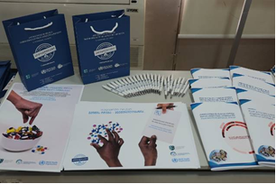
Как поддержать рецепт - политика только в отношении антибиотиков?
Повышение осведомленности медицинских работников, фармацевтов и населения наряду с существующими правилами
Усилить правоохранительные механизмы в отношении рецептур - только политика в отношении антибиотиков
Улучшение инфраструктуры для учреждений первичной медицинской помощи
Notes:
Georgian WAAW took place from 13 to17 of November and conducted activities across the country
World Antibiotic Awareness Week 2017 aims to increase awareness of global antibiotic resistance and to encourage best practices among the general public, health workers and policy makers to avoid the further emergence and spread of antibiotic resistance
NCDC conducted survey among general population in Tbilisi, Kutaisi and Batumi to learn knowledge of general population about antibiotics and their usage by WHO developed questionnaire
Posters, pens and bags with WAAW Logo, information brochures, PoP Georgia Report was prepared and distributed among the audience.

Slide 14
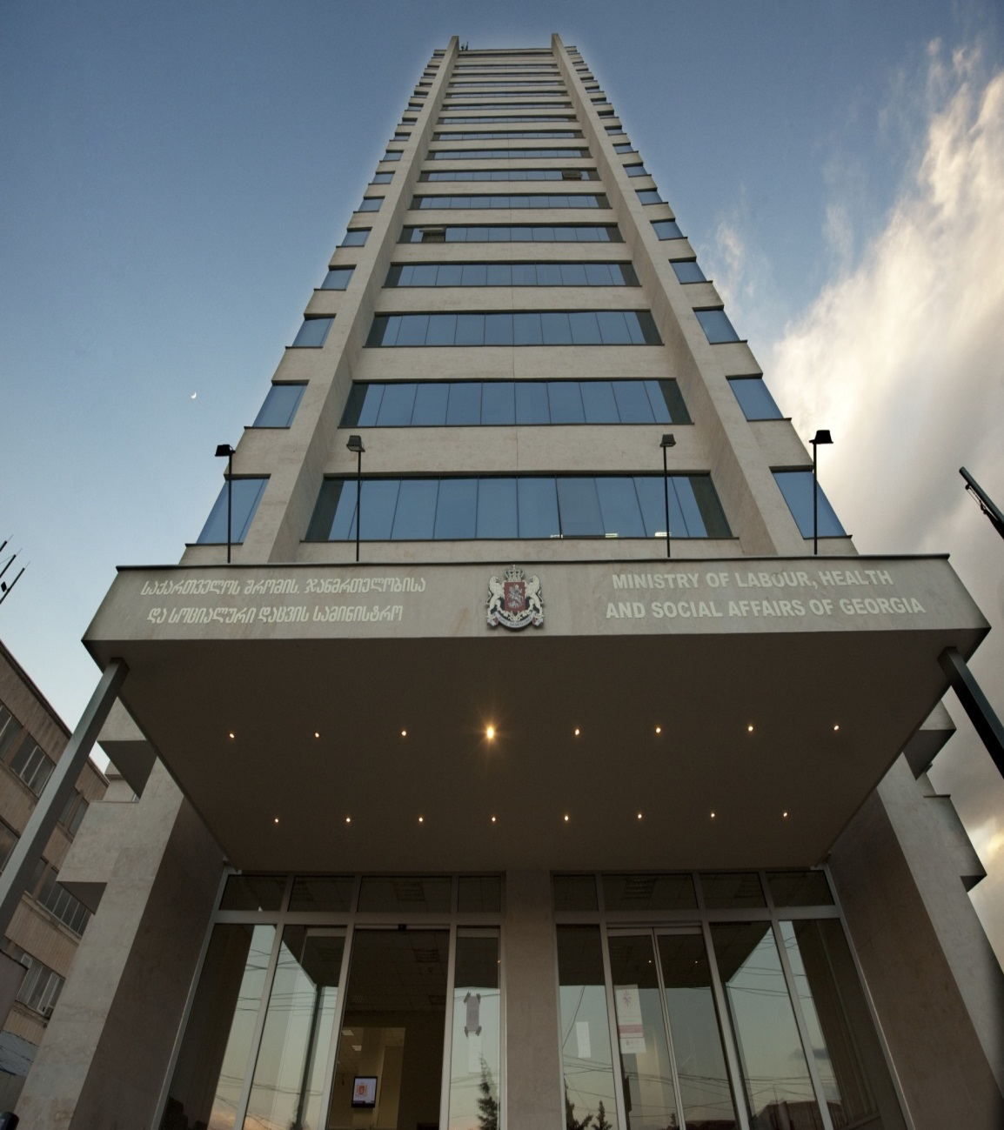
Спасибо за внимание!

